Slide 1
AES / RIJNDAEL
PREDMETNI PROFESOR: NATALIJA VUGDELIJA
StuDENT: ZupčIć Aleksandar 279 / 19
Smer: Internet Tehnologije

Slide 2
Istorija kriptografije
“Since everyone can read, encoding text in neutral sentences is doubtfully effective.”
“Since Everyone Can Read, Encoding Text In Neutral Sentences Is Doubtfully Effective.”

Slide 3
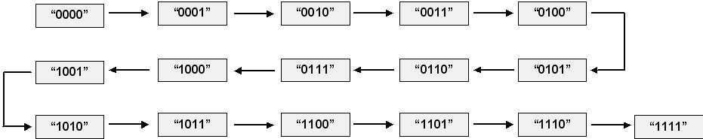
DES & Brute FOrce

Slide 4
RIJNDAEL

Slide 5
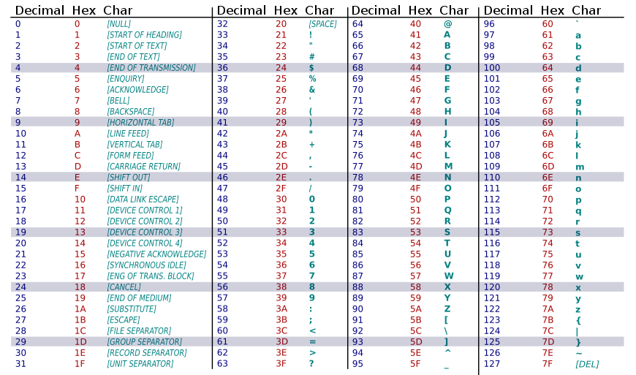
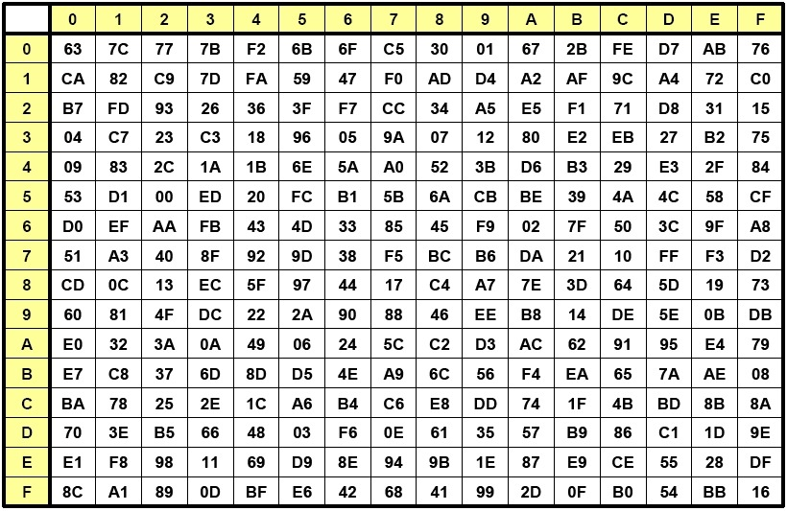
ASCII & S-BOX

Slide 6
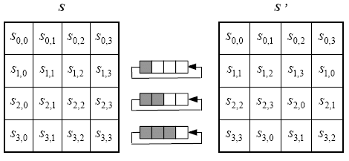
Shift Row & Mix Column

Slide 7
Key Schedule, RCON & Add ROUND KEY

Slide 8
DECRYPT WORLD
Sa 7 milijardi ljudi na planeti i sa trenutnom tehnologijom, zamislimo da:
svaka osoba ima 10 high-tech kompjutera koji rade u isto vreme;
svaki kompjuter može da testira 1 milijardu kombinacija ključa po sekundi;
u proseku može da se otkrije ključ nakon testiranja 50% od ukupnog broja mogućnosti.
Svi ljudi na planeti će dešifrovati jedan 128-bitni AES ključ za..
77
,000
,000
,000
,000
,000
,000
,000
,000 godina.

Slide 9
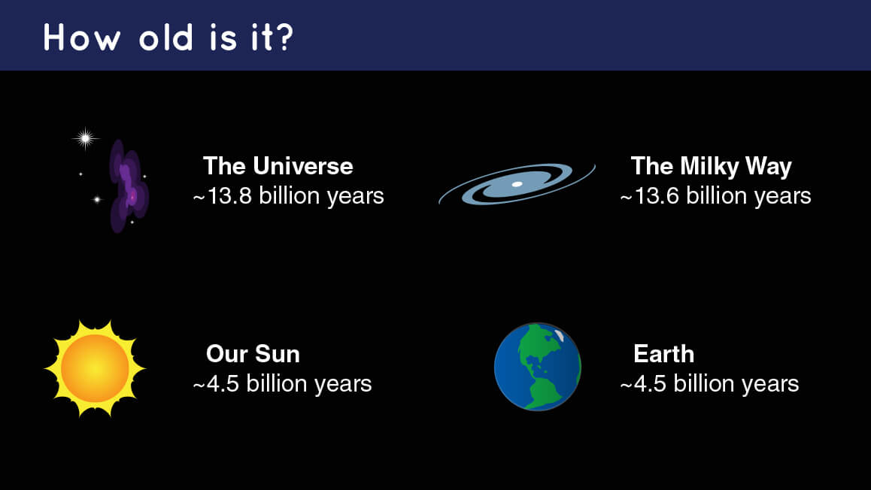
DECRYPT WORLD
AES = 5,579,710,144,927,536.23
AES = 5,661,764,705,882,352.94
AES = 17,111,111,111,111,111.11

